Slide 1
UJI KETEPATAN WAKTU DEFOLIASI DAN APLIKASI PENAMBAHAN UNSUR NITROGEN TERHADAP PRODUKSI DAN MUTU BENIH
JAGUNG MANIS (Zea mays saccharata Sturt)
oleh
Nur Laila Sari
A41170943
PROGRAM STUDI TEKNIK PRODUKSI BENIH
JURUSAN PRODUKSI PERTANIAN
POLITEKNIK NEGERI JEMBER

Slide 2
LATAR BELAKANG

Slide 3
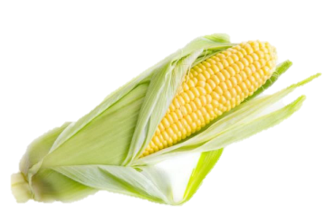
LATAR BELAKANG
LATAR BELAKANG
Kementerian Pertanian Republik Indonesia
Prov. Jatim (BPS, 2018)
Jagung manis menjadi sumber bahan pangan setelah padi (Lamdo, dkk. 2019)
Penduduk:
39,292,972 jiwa
Produksi jagung manis: 6,335,252 ton
Kandungan nutrisi jagung manis tinggi (Syukur, 2013)
Produksi Nasional
2016 : 23,578,435 ton
2017 : 28,294,015 ton
2018 : 30,055,623 ton
Jumlah penduduk
Konsumsi jagung manis
Produksi jagung manis
DEFOLIASI
Yulianto, dkk. 2019
UNSUR Nitrogen
(Sandhu dkk. (2021))
Defoliasi merupakan salah satu teknik manipulasi lingkungan
0,09% unsur N tersedia
(hasil uji tanah, 2021)
Tanaman serealia memerlukan 50% unsur N tersedia untuk pertumbuhan dan 70% unsur N tersedia untuk pengisian biji
Defoliasi pada umur 60-77 HST mampu mneingkatkan berat kering hasil (Satriyo dkk, 2016)
unsur N 0,08% dalam tanah
= rendah
(Akil, 2013)
Pupuk Urea yang diaplikasikan 2-3 kali dalam 1 musim tanam lebih baik dari pada diaplikasikan hanya sekali
(Lilihiang, 2020)
Defoliasi pada 50-55 HST mampu memaksimalkan pertumbuhan (Rompas dkk, 2019)
Modhej et al (2014) interaksi aplikasi pupuk nitrogen dan defoliasi berpengaruh terhadap hasil benih jagung

Slide 4
RUMUSAN MASALAH
RUMUSAN MASALAH
Apakah waktu defoliasi yang tepat berpengaruh terhadap produksi dan mutu benih jagung manis?
Apakah waktu aplikasi unsur N berpengaruh terhadap produksi dan mutu benih jagung manis?
Interaksi antara waktu defoliasi dan aplikasi unsur N apakah berpengaruh terhadap produksi dan mutu benih jagung manis?

Slide 5
METODOLOGI

Slide 6
METODOLOGI
METODOLOGI
Lahan Research and Development PT. Wira Agro Nusantara Sejahtera Jl. Pepaya No. 3B Pare, Kediri. Mulai 3 Oktober 2020 – 4 Februari 2021.
Cangkul
Tugal
Timbangan
Gelas Ukur
Meteran
Kenco
Gembor
kored
Timba
Sabit
Sprayer
Germinator
Benih jagung manis JM 4.6.2 (FS)
NPK 16:16:16
Kertas merang
Cocopeat
Pupuk Urea
pestisida
pH meter
Buku pengamatan

Slide 7
Rancangan yang digunakan adalah Rancangan Acak Kelompok (RAK) Faktorial dengan 2 faktor dan diulangan 3 kali. Data diuji menggunakan ANOVA dan uji lanjut DMRT taraf 5%
Kombinasi perlakuan
Waktu Defoliasi (D)
D₁ : waktu defoliasi 68 HST
D₂ : waktu defoliasi 75 HST
D₃ : waktu defoliasi 82 HST
D₁P₁ D₁P₂ D₁P₃
D₂P₁ D₂P₂ D₂P₃
D₃P₁ D₃P₂ D₃P₃
Waktu Aplikasi Nitrogen (P)
P₁ : Aplikasi Unsur N pada 4 dan 6 MST
P₂ : Aplikasi Unsur N pada 6 dan 8 MST
P₃ : Aplikasi Unsur N pada 8 dan 10 MST
Penelitian ini memiliki 9 kombinasi perlakuan dan diulang 3 kali, sehingga memperoleh 27 unit satuan percobaan/plot, setiap plot berisi 20 tanaman sehingga diperoleh populasi total sebanyak
27 x 20 = 540 tanaman.

Slide 8
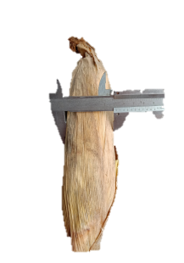
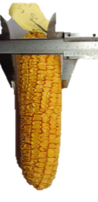
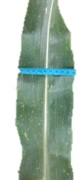
Parameter Pengamatan
(BPPP, 2004)
Tinggi Tanaman (cm)
Diameter Batang (cm)
Diukur mulai ruas batang pertama hingga titik tumbuh pada umur 91 HST
Diukur pada ruas batang pertama tanaman jagung manis di umur 91 HST
Panjang Daun (cm)
Diameter Tongkol (cm)
Diukur mulai pangkal daun hingga ujung daun pada umur 91 HST (daun ke-7)
Diukur pada bagian tengah tongkol dengan bantuan jangka sorong
Lebar Daun (cm)
Berat Tongkol per Plot (gr)
Diukur di bagian tengah dari ujung ke ujung lainnya pada umur 91 HST (daun ke-7)
Menimbang semua tongkol tanpa kelobot yang diperoleh dari satu plot

Slide 9
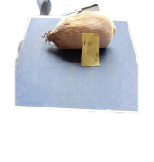
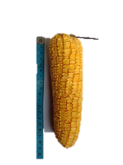
Parameter Pengamatan
(BPPP, 2004)
Berat tongkol berkelobot (gr)
Jumlah Baris Biji per Tongkol (baris)
Menimbang masing-masing tongkol berkelobot per sampel pasca panen menggunakan timbangan digital.
Menghiitung secara manual jumlah baris biji per tongkol
Berat Tongkol Tanpa Kelobot (gr)
Jumlah Biji per Tongkol (butir)
Menimbang masing-masing tongkol tanpa kelobot per sampel pasca panen menggunakan timbangan digital.
Menghitung jumlah biji tersortir per tongkol secara manual
Panjang Tongkol Tanpa kelobot (cm)
Produksi Benih per Ha (ton/ha)
Mengukur panjang tongkol dari pangkal hingga ujung tongkol menggunakan meteran
Mengakumulasikan hasil berat benih per tongkol (gr) pada luasan per hektar
(BBPP Lembang, 2014)

Slide 10
Parameter Pengamatan
Menghitung 100 butir benih sebanyak 8 kali, masing-masing perhitungan ditimbang dan hasil akhir dirata-rata
Mengecambahkan 50 butir benih x 2 ulangan. Menghitung kecambah normal pada 4 HSS dan 7 HSS.
Menghitung kecambah normal kuat per etmal pengamatan sampai 7 HSS.
Berat 100 Butir Benih (gr)
(ISTA, 2020)
Uji Daya Berkecambah (%)
(ISTA, 2020)
Uji Kecepatan Tumbuh (%)
(ISTA, 2020)

Slide 11
HASIL DAN PEMBAHASAN

Slide 12
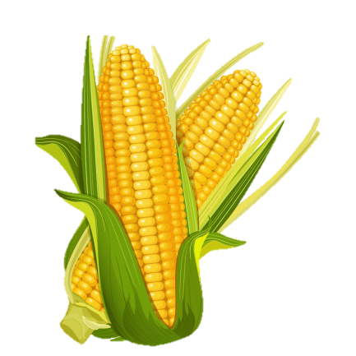
No. | Parameter | Perlakuan
 |  | Waktu Defoliasi (D) | Waktu aplikasi nitrogen (P) | Interaksi faktor D x P
1. | Tinggi tanaman (cm) | ns | ** | ns
2. | Panjang daun (cm) | ns | ** | ns
3. | Lebar daun (cm) | ns | ** | ns
4. | Diameter batang (cm) | ns | ns | ns
5. | Diameter tongkol (cm) | ns | ns | ns
6. | Berat tongkol per plot (gr) | ** | ** | **
7. | Berat tongkol berkelobot (gr) | ** | ** | ns
8. | Berat tongkol tanpa kelobot (gr) | ** | ** | ns
9. | Panjang Tongkol (cm) | ns | ** | ns
10. | Jumlah baris biji per tongkol (baris) | ns | ns | ns
11. | Jumlah biji (butir) | ns | ** | ns
12. | Produksi per hektar (ton/ha) | ** | ** | *
Rekapitulasi Sidik Ragam Uji Ketepatan Waktu Defoliasi dan Waktu Aplikasi Unsur Nitrogen Terhadap Produksi Benih

Slide 13
Hasil Sidik Ragam Uji Mutu Benih
No. | Parameter | Perlakuan
 |  | Waktu Defoliasi (D) | Waktu aplikasi nitrogen (P) | Interaksi faktor D x P
1. | Berat 100 butir benih (gr) | ** | ** | *
2. | Uji daya berkecambah (%) | ** | ns | ns
3. | Uji kecepatan tumbuh (%/etmal) | ** | ns | ns

Slide 14
Tinggi Tanaman
Perlakuan | Rerata tinggi tanaman (cm) umur 91 HST | Notasi
P₃ (8 dan 10 MST) | 148,01 | a
P₂ (6 dan 8 MST) | 149,86 | a
P₁ (4 dan 6 MST) | 154,86 | b
Pada dasarnya, tanaman jagung manis membutuhkan ketersediaan unsur N sepanjang hidupnya, sehingga unsur N yang diserap akan diakumulasikan oleh tanaman pada bagian tertentu sesuai fase pertumbuhannya (Lihiang, 2020)
Gurun dkk, (2018) menyatakan bahwa unsur N memberikan pengaruh terhadap beberapa proses fisiologi dan biokimia pada sel tanaman yang secara langsung dapat mempengaruhi pertumbuhan dan perkembangan tanaman salah satunya pada tinggi tanaman jagung manis.

Slide 15
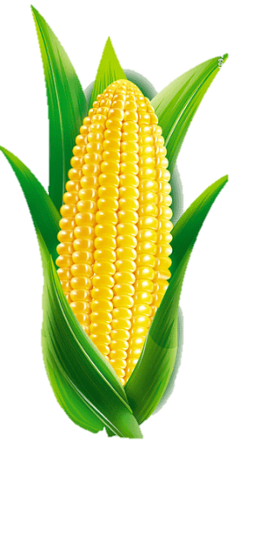
Panjang Daun
Perlakuan | Rerata panjang daun (cm) umur 91 HST | Notasi
P₃ | 82,49 | a
P₂ | 84,13 | a
P₁ | 86,30 | b
Sebagai tempat pembentukan senyawa karbohidrat, daun memerlukan banyak klorofil sebagai bahan utama proses fotosintesis, penambahan nitrogen pada tanaman jagung memiliki peran penting dalam mendukung pembentukan senyawa salah satunya klorofil (Basri dan Mahmudah, 2017)
Meningkatnya karbohidrat dapat berkorelasi positif dengan meningkatnya sintesis protein dan protoplasma sebagai penyusun sel. Kondisi tersebut sangat menguntungkan bagi pertumbuhan tanaman pada fase vegetatif terutama pada bagian daun, batang dan akar (Damayanti dkk, 2018).

Slide 16
Lebar Daun
Perlakuan | Rerata lebar daun (cm) umur 91 HST | Notasi
P₃ | 8,46 | a
P₂ | 8,50 | a
P₁ | 9,10 | b
Lakitan (2004) menyatakan bahwa, unsur hara yang paling berpengaruh terhadap pertumbuhan dan perkembangan daun adalah unsur nitrogen yang tersedia pada pupuk Urea dan dapat diserap tanaman dalam bentuk NO3⁻, hal tersebut dikarenakan pupuk Urea memiliki sifat higroskopis atau mudah melepaskan nutrisi maka kandungan unsur haranya lebih cepat diserap oleh tanaman.

Slide 17
Diameter Batang
No. | Parameter | Perlakuan
 |  | Waktu Defoliasi (D) | Waktu aplikasi nitrogen (P) | Interaksi faktor D x P
1. | Tinggi tanaman (cm) | ns | ** | ns
2. | Panjang daun (cm) | ns | ** | ns
3. | Lebar daun (cm) | ns | * | ns
4. | Diameter batang (cm) | ns | ns | ns
5. | Diameter tongkol (cm) | ns | ns | ns
“Unsur N yang telah diserap pada fase vegetatif mayoritas diakumulasikan pada daun dan sebagian kecil pada batang, sehingga diameter batang cenderung memiliki ukuran yang sama (Sandhu dkk, 2021)
Batang tanaman monokotil cenderung tidak dapat tumbuh membesar (Silaban dkk, 2013).”

Slide 18
Diameter Tongkol
No. | Parameter | Perlakuan
 |  | Waktu Defoliasi (D) | Waktu aplikasi nitrogen (P) | Interaksi faktor D x P
1. | Tinggi tanaman (cm) | ns | ** | ns
2. | Panjang daun (cm) | ns | ** | ns
3. | Lebar daun (cm) | ns | * | ns
4. | Diameter batang (cm) | ns | ns | ns
5. | Diameter tongkol (cm) | ns | ns | ns
6. | Berat tongkol per plot (gr) | ** | ** | **
Diameter tongkol tanaman jagung manis cenderung memiliki nilai yang sama yaitu 4 cm. hal tersebut dikarenakan pertumbuhan diameter tongkol jagung cenderung lebih lambat, dimana pemanjangan tongkol jagung manis cenderung lebih dahulu direspon oleh fisiologis tanaman.
(Sharestha dkk, 2018) unsur N pada jagung manis akan diserap dalam jumlah yang berbeda-beda sesuai dengan fase pertumbuhannya.

Slide 19
Berat Tongkol per Plot
Hasil asimilat yang tersedia di dalam tanaman pada fase generatif sebagian besar akan ditranslokasikan menuju tongkol dan sebagian kecil lainnya ditranslokasikan pada bagian selain tongkol seperti daun dan bahkan pada bagian lain yang tidak lagi produktif (Shodikin dan Wardiyati, 2017). Kondisi tersebut menyebabkan proses pembesaran tongkol dan biji menjadi tidak maksimal.
Perlakuan | Rerata berat tongkol per plot (gram) | Notasi
D₃ (defoliasi 82 HST) | 2447,78 | a
D₂ (defoliasi 75 HST) | 2448,89 | a
D₁ (defoliasi 68 HST) | 2556,67 | b
Perlakuan | Rerata berat tongkol per plot (gram) | Notasi
P₁ | 2363,33 | a
P₃ | 2480,56 | b
P₂ | 2609,44 | c
Unsur N sangat berpengaruh terhadap pertumbuhan karena merupakan salah satu unsur penting bagi berlangsungnya proses pembelahan sel yang dapat menunjang pertumbuhan tanaman melalui peningkatan ukuran hingga volume (Puspadewi dkk, 2016)

Slide 20
Lanjutan
Perlakuan | Rerata berat tongkol per plot (gram) | Notasi
D₁P₁ | 2310,00 | a
D₃P₁ | 2371,00 | ab
D₃P₃ | 2380,33 | ab
D₂P₃ | 2401,67 | ab
D₂P₁ | 2408,33 | b
D₂P₂ | 2536,67 | c
D₃P₂ | 2591,67 | cd
D₁P₃ | 2660,00 | de
D₁P₂ | 2700,00 | e
Pasca fase penyerbukan, pertumbuhan dari bagian tanaman yang diharapkan adalah pertumbuhan tongkol dan biji, oleh karena itu unsur N yang diserap sebagian besar hasilnya akan ditranslokasikan menuju tongkol (Shodikin dan Wardiyati, 2017).

Slide 21
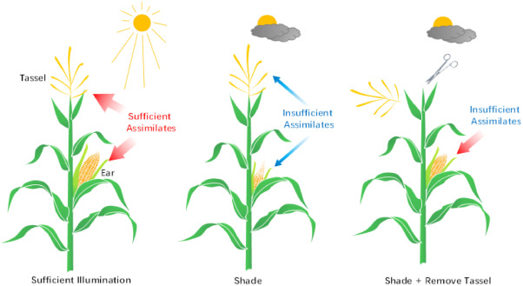
Gao et al, 2020
(https://doi.org/10.1016/j.agrformet.2019.10781)1
Guangzhou et al, 2020
(https://www.mdpi.com/2073-4395/10/2/269)

Slide 22
Berat Tongkol per Tanaman
Defoliasi pada umumnya dilakukan pasca fase generatif tepatnya setelah penyerbukan terjadi untuk menyesuaikan kondisi daun paling bawah yang mulai menguning dan tasel yang tidak lagi difungsikan dan hanya menyisakan daun di atas tongkol sebagai sumber penghasil karbohodrat yang digunakan untuk pembentukan biji dan pembesaran tongkol (khaliliaqdam, 2012)
Perlakuan | Rerata berat tongkol berkelobot (gr) | Rerata berat tongkol tanpa kelobot (gr)
D₁ | 187,87a | 180,46a
D₃ | 197,41ab | 189,63ab
D₂ | 204,54b | 196,31b
Perlakuan | Berat tongkol berkelobot (gr) | Berat tongkol tanpa kelobot (gr)
P₁ | 189,63a | 181,11a
P₃ | 196,30ab | 188,98ab
P₂ | 203,89b | 195,46b
Menurut Oktem dan Oktem (2005) peningkatan aplikasi unsur nitrogen pada fase yang tepat dapat meningkatkan rata-rata berat biji per tongkol yang berpengaruh terhadap berat tongkol per sampel

Slide 23
Panjang Tongkol Tanpa Kelobot
Perlakuan | Rerata Panjang Tongkol per Tanaman (cm) | Notasi
P₃ | 16,81 | a
P₁ | 16,90 | a
P₂ | 17,55 | b
Sholikin, dkk. (2019) serapan hara sangat cepat akan terjadi selama fase generatif dan pengisian biji. meningkatkan nilai panjang tongkol yang linier dengan bobot tongkol serta jumlah biji yang terbentuk, sehingga hasil tanaman jagung manis akan meningkat sejalan dengan sifat tongkol tersebut.

Slide 24
Jumlah Baris Biji per Tongkol
No. | Parameter | Perlakuan
 |  | Waktu Defoliasi (D) | Waktu aplikasi nitrogen (P) | Interaksi faktor D x P
8. | Berat tongkol tanpa kelobot (gr) | * | ns | ns
9. | Panjang Tongkol Tanpa Kelobot (cm) | ns | * | ns
10. | Jumlah baris biji per tongkol (baris) | ns | ns | ns
11. | Jumlah biji per tongkol (butir) | ns | * | ns
12. | Produksi per hektar (ton/ha) | ** | * | *
Menurut penyataan Wahyudi (2016) diameter tongkol jagung manis berkorelasi positif dengan jumlah baris biji yang dihasilan. selain unsur N yang berperan pada pembentukan biji, unsur makro esensial lainnya juga harus tersedia dalam tanah ketika unsur tersebut dibutuhkan

Slide 25
Jumlah Biji per Tongkol
Perlakuan | Rerata jumlah biji per tongkol (butir) | Notasi
P₃ | 435,61 | a
P₁ | 436,83 | a
P₂ | 450,52 | b
Sifat unsur N yang mudah menguap tersebut mengakibatkan aplikasi pupuk nitrogen yang telah melewati fase nitrifikasi dan proses perubahan senyawa menjadi bentuk NO₃⁻ (nitrat) dapat lebih cepat diserap oleh tanaman, sehingga tanaman memiliki energi lebih banyak untuk mendukung keberhasilan pada proses penyerbukan hingga perkembangan tongkol (Zubachtirodin, 2010 dalam Syafruddin, 2015).

Slide 26
Produksi Benih per Hektar
Defoliasi yang dilakukan pasca fase penyerbukan mampu meningkatkan kemampuan jagung manis dalam mentrasfer asimilat dan nutrisi secara optimal pada pertumbuhan biji, karena daun dibawah tongkol yang mengalami perubahan fungsi dari penghasil asimilat menjadi konsumen asimilat telah dihilangkan (Shodikin, 2017).
Perlakuan | Rerata Produksi Benih per Ha (ton/ha) | Notasi
D₃ | 3,10 | a
D₂ | 3,15 | a
D₁ | 3,26 | b
Perlakuan | Rerata produksi benih per Ha (ton/ha) | Notasi
P₁ | 3,12 | a
P₃ | 3,13 | a
P₂ | 3,24 | b
Hasil asimilat yang terbentuk akan ditranslokasi ke bagian tongkol untuk menambah berat tongkol, dimana berat tongkol jagung manis akan berkorelasi positif dengan produksi benih per hektar (Irawan, 2017).

Slide 27
Lanjutan
Perlakuan | Rerata produksi benih per Ha (ton/ha) | Notasi
D₃P₂ | 3,10 | a
D₃P₃ | 3,10 | a
D₃P₁ | 3,10 | a
D₂P₃ | 3,12 | ab
D₂P₁ | 3,15 | ab
D₁P₁ | 3,18 | ab
D₁P₃ | 3,18 | ab
D₂P₂ | 3,21 | b
D₁P₂ | 3,42 | c
Defoliasi yang dilakukan pada perlakuan D1 memberika nilai paling tinggi karena defoliasi yang dilakukan harus menyesuaikan kondisi dan fase pertumbuhan tanaman, karena apabila dilakukan terlalu dini, dapat menurunkan hasil (Harti dan Prahara, Satriyo (2016) perlakuan defoliasi pada tanaman jagung manis dapat meningkatkan hasil sebesar 22,44% dari pada tanaman jagung manis tanpa perlakuan defoliasi.
Lihiang (2020) menyatakan bahwa aplikasi nitrogen pada fase generatif dapat meningkatkan hasil benih per ha.
Kombinasi
Standart Produksi per Ha Persahaan = 2,5 ton/ha – 3 ton/ ha

Slide 28
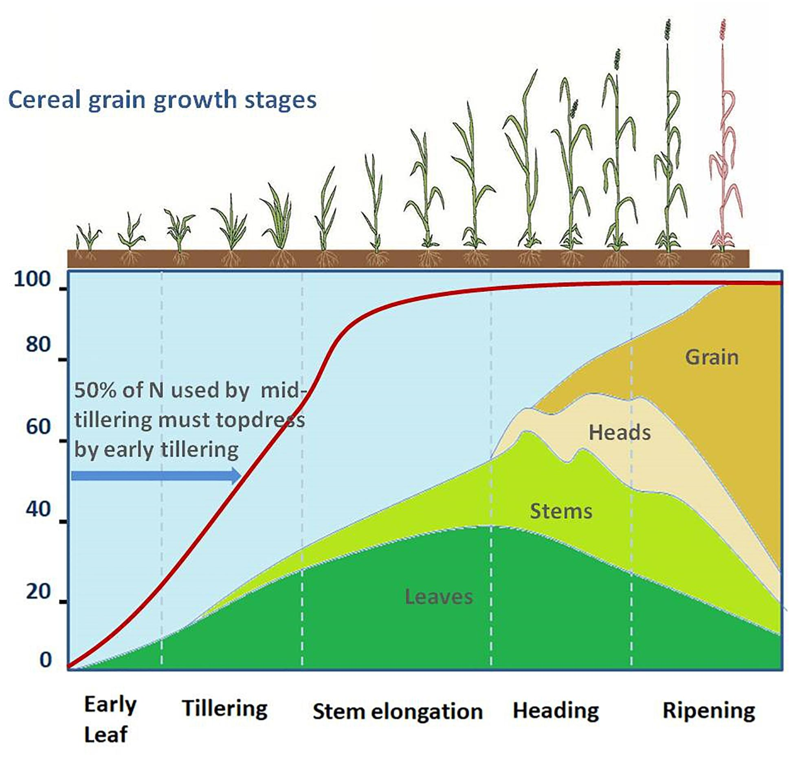
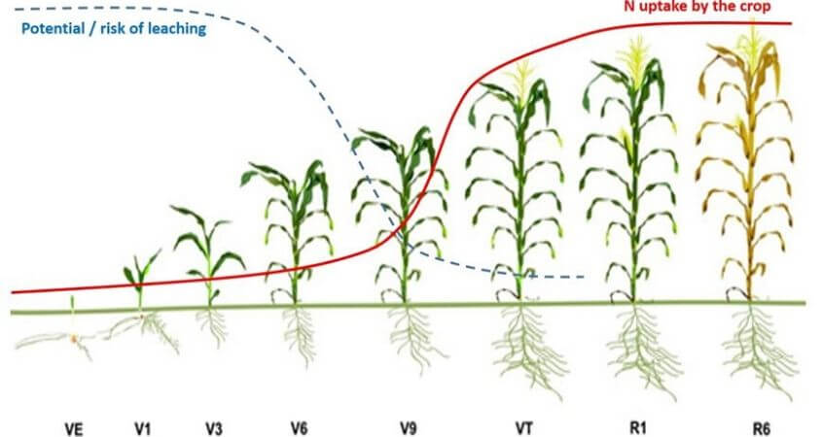
Sandhu dkk, 2021
https://test.cropnuts.com/?p=720

Slide 29
PENGAMATAN UJI MUTU

Slide 30
BERAT 100 BUTIR BENIH
Perlakuan | Rerata berat 100 butir benih (gram) | Notasi
D₃ | 11,66 | a
D₂ | 11,67 | a
D₁ | 12,12 | b
Satriyo dkk., (2016) menunjukkan bahwa perlakuan defoliasi pada daun bagain bawah dan tasel memberikan pengaruh yang nyata terhadap berat 100 butir benih pada tanaman jagung manis
Perlakuan | Rerata berat 100 butir benih (gram) | Notasi
P₁ | 11,63 | a
P₃ | 11,66 | b
P₂ | 12,17 | b
Pemupukan N dapat berkontribusi terhadap peningkatan hasil tanaman jagung manis sebesar 30−50% dibandingkan dengan tanaman tanpa penambahan unsur N terutama pada fase generatif (Syafruddin, 2015).

Slide 31
Lanjutan
Perlakuan | Rerata berat 100 butir benih (gram) | Notasi
D₃P₃ | 11,27 | a
D₂P₃ | 11,49 | ab
D₃P₁ | 11,54 | ab
D₂P₁ | 11,67 | ab
D₁P₁ | 11,69 | ab
D₂P₂ | 11,86 | bc
D₃P₂ | 12,18 | cd
D₁P₃ | 12,21 | cd
D₁P₂ | 12,47 | d
Defoliasi yang dilakukan lebih awal ketika memasuki fase generatif dinilai lebih efektif, karena nutrisi dapat terfokus pada proses pembuahan, sehingga dapat meningkatkan produksi jagung sebesar 6,2% melalui indikasi berat 100 butir benih karena tidak ada persaingan penggunaan asimilat antara tongkol dengan organ sink lainnya seperti daun bagian bawah tongkol dan tasel (Yulianto dkk, 2019)
Kombinasi
Menurut Wu and Lin (2000) penggunaan N berpengaruh terhadap kualitas dan kuantitas hasil terutama pada proses penyempurnaan pengisian biji secara penuh sehingga dapat mengeraskan dan mencegah pengecilan biji pada ujung tongkol
Standart Bobot 100 Butir Perusahaan = 11,08 gram

Slide 32
Uji Daya Berkecambah Benih
Perlakuan | Rerata persentase daya berkecambah (%) | Notasi
D₃ | 88,33 | a
D₂ | 90,22 | a
D₁ | 93,33 | b
Standart % daya berkecambah perusahaan = 88 %
Tingginya nilai persentase daya berkecambah pada perlakuan D₁ dapat dipengaruhi oleh beberapa faktor seperti budidaya di lapang, penanganan pasca panen seperti % kadar air, substrat uji perkecambahan dan sifat genetik benih. Perlakuan defoliasi yang diaplikasikan pada waktu yang tepat dapat meningkatkan meningkatkan asimilasi unsur hara, sehingga mampu menghasilkan benih dengan persentase daya berkecambah yang baik dan meningkatkan daya simpan benih (satriyo dkk, 2016)

Slide 33
Uji Kecepatan Tumbuh Benih
Perlakuan | Rerata persentase Kecepatan Tumbuh (%) | Notasi
D₃ | 18,06 | a
D₂ | 20,49 | b
D₁ | 20,51 | b
Satriyo dkk., (2016) bahwa defoliasi pada umur 65-70 HST dapat meningkatkan viabilitas dan vigor benih jagung manis.
Ketika vigor benih mengalami penurunan, maka viabilitas benih juga akan mengalami penurunan akan tetapi tingkat penurunannya lebih rendah jika dibandingkan dengan penurunan vigor (Basu, 1994 dalam Syafruddin dan Miranda, 2015).

Slide 34
KESIMPULAN DAN SARAN

Slide 35
KESIMPULAN
produksi benih per hektar 3,26 ton/ha, berat 100 butir benih 12,12 gram, uji daya berkecambah 93,33% dan uji kecepatan tumbuh 20,51%
WAKTU DEFOLIASI
D₁
produksi benih per hektar 3,24 ton/ha dan berat 100 butir benih 12,17 gram.
WAKTU DEFOLIASI
P₂
INTERAKSI PERLAKUAN
D₁ P₂
Produksi per hektar 3,42 ton/ha dan berat 100 butir benih sebesar 12,47 gram.

Slide 36
SARAN
diperlukan penelitian lebih lanjut mengenai waktu aplikasi unsur N dari sumber nitrogen yang berbeda pada tanaman jagung manis.
Diperlukan penelitian lanjutan mengenai level waktu defoliasi sejak pada fase vegetatif akhir (sebelum berbunga), awal fase generatif (pembungaan) dan fase pengisian tongkol untuk mengetahui lebih spesifik pengaruh dari perlakuan defoliasi pada tanaman jagung manis.

Slide 37
UJI KETEPATAN WAKTU DEFOLIASI DAN APLIKASI PENAMBAHAN UNSUR NITROGEN TERHADAP PRODUKSI DAN HASIL BENIH JAGUNG MANIS (Zea mays saccharata Sturt)
Thank You
ANY QUESTIONS?

Slide 38
